Slide 1
Деловая игра для педагогов
«Знатоки образования»
Презентацию подготовили: Корбелайнен Е.А. Кривцова Н. А.

Slide 2
Задание № 1
Придумайте название и девиз
своей команде

Slide 3
Задание № 2

Slide 4
Задание № 3
Подберите синоним слова
«СТАНДАРТ»

Slide 5
Задание № 4
Сформулируйте задачу, определенную стандартом
в том числе
их
эмоционального
здоровья
благополучия
детей
и
укрепление
и
психического
охрана
физического

Slide 6
Правильный ответ :
Охрана и укрепление физического и психического здоровья детей, в том числе их эмоционального благополучия

Slide 7
Задание № 5 « Круговорот цифр ».
29.12.2012 N 273-ФЗ
15.05.2013 N 26.
Начало действия документа-
30.07.2013
от 17.10.2013 N 1155
ФГОС ДО
САНПИН 2.4.1.3049-13" «Санитарно-эпидемиологические требования к устройству. Содержанию и организации режима работы дошкольных образовательных организаций»
ФЗ «Об образовании в Российской Федерации»

Slide 8
Задание № 5 Правильный ответ :
ФГОС ДО
САНПИН 2.4.1.3049-13" «Санитарно-эпидемиологические требования к устройству. Содержанию и организации режима работы дошкольных образовательных организаций»
ФЗ «Об образовании в Российской Федерации
29.12.2012 N 273-ФЗ
15.05.2013 N 26.
Начало действия документа-
30.07.2013
от 17.10.2013 N 1155

Slide 9
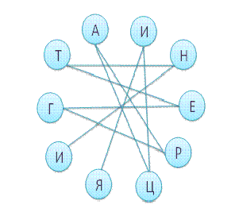
Задание № 6 «Паутинка ФГОС»
- система взглядов, выражающая определенный способ видения ("точку зрения"), понимания, трактовки каких-либо предметов, явлений, процессов )
- Рассматривание детства как периода значимого самого по себе, без всяких условий
- Объединение в единое целое отдельных частей

Slide 10
Задание № 7 «Найдите правильный ответ»
Вопрос 1: Какие требования включает в себя ФГОС ДО?
1) Требования к результатам освоения ООП ДО;
2) Требования к содержанию ООП ДО;
3) Требования к образовательным учреждениям.

Slide 11
Вопрос 2: Кто обеспечивает разработку примерной основной образовательной программы дошкольного образования:
1) Уполномоченные федеральные органы;
2) Уполномоченные региональные органы;
3) Образовательная организация.

Slide 12
Вопрос 3: Как определяется среда, которая обеспечивает реализацию различных образовательных программ?
1) Предметно-развивающая
2) Предметно- пространственная;
3) Развивающая предметно- пространственная.

Slide 13
Вопрос 4: Какой должна быть развивающая предметно-пространственная среда?
1) Безопасной;
2) Трансформируемой;
3) Доступной.

Slide 14
Вопрос 5 : Сколько образовательных областей предусматривает ФГОС?
1) 4;
2) 5;
3) 10.

Slide 15
Вопрос 6: Назовите недостающее по ФГОС направление развития и образования детей:
1) социально-коммуникативное развитие;
2) речевое развитие;
3) художественно-эстетическое развитие;
4) физическое развитие

Slide 16
Вопрос 7 : Что не относится к видам детской деятельности для детей 3-8 лет?
1) манипулирование с предметами;
2) познавательно-исследовательская;
3) восприятие художественной литературы и фольклора.

Slide 17
Вопрос 8: К какой образовательной области относится развитие общения и взаимодействия ребенка со взрослым и сверстниками?
1) социально-коммуникативное развитие;
2) познавательное развитие;
3) речевое развитие;
4) художественно-эстетическое развитие;
5) физическое развитие.

Slide 18
Вопрос 9: К какой образовательной области относится знакомство с книжной культурой, детской литературой?
1) социально-коммуникативное развитие;
2) познавательное развитие;
3) речевое развитие;
4) художественно-эстетическое развитие;
5) физическое развитие.

Slide 19
Вопрос 10: К какой образовательной области относится восприятие музыки, художественной литературы, фольклора?
1) социально-коммуникативное развитие;
2) познавательное развитие;
3) речевое развитие;
4) художественно-эстетическое развитие;
5) физическое развитие.

Slide 20
Вопрос 11: На что не направлена педагогическая диагностика (мониторинг)?
а) индивидуализация образования;
б) итоговая диагностика к школе;
в) оптимизация работы с группой детей.

Slide 21
Вопрос 12: На что направлена коррекционная работа и/или инклюзивное образование?
а) обеспечение коррекции нарушений развития различных категорий детей с ограниченными возможностями здоровья, оказание им квалифицированной помощи в освоении Программы;
б) квалифицированное медицинское обслуживание;
в) освоение детьми с ограниченными возможностями здоровья Программы, их разностороннее развитие с учетом возрастных и индивидуальных особенностей и особых образовательных потребностей, социальной адаптации.

Slide 22
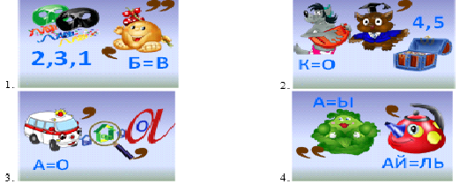
Задание № 8 «Разгадайте ребусы»

Slide 23
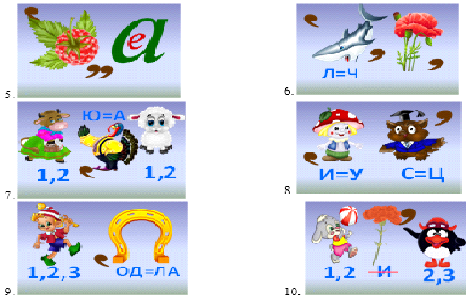

Slide 24
Правильные ответы:
1. Асмолов
3. Скоролупова
5. Алиева
7. Кондаков
9. Бурлакова
2. Волосовец
4. Пустыльник
6. Кучма
8. Рубцов
10. Загвоздкин

Slide 25
Поздравляем! Теперь вы знатоки ФГОС

